Slide 1


Татарстан Республикасының
Архив эше буенча дәүләт комитеты
Государственный комитет
Республики Татарстан по архивному делу
Номенклатура дел организации:
как навести порядок в документах
Начальник отдела развития архивного дела
и организации информационных услуг Государственного комитета Республики Татарстан по архивному делу
Минзянова Гульнара Фаритовна

Slide 2


НОМЕНКЛАТУРА ДЕЛ
оформленный в установленном порядке систематизированный перечень заголовков дел, заводимых в делопроизводстве организации, с указанием сроков хранения документов
4

Slide 3

В номенклатуру дел включаются
все документы, образующиеся в ходе деятельности организации: внутренняя, исходящая
входящая документация, получаемая от других организаций и лиц
регистрационные карточки, журналы учета, различные картотеки
документы временно действующих комиссий, групп, общественных организаций
электронные документы, базы данных
фотографии, аудиозаписи, видеозаписи мероприятий, проводимых организацией
Не включаются в номенклатуру только печатные издания
(газеты, журналы, сборники, справочники и т.д.)
4

Slide 4

ОСНОВНЫЕ НОРМАТИВНЫЕ ПРАВОВЫЕ АКТЫ, КОТОРЫМИ СЛЕДУЕТ РУКОВОДСТВОВАТЬСЯ ПРИ СОСТАВЛЕНИИ НОМЕНКЛАТУРЫ ДЕЛ
ПРАВИЛА ДЕЛОПРОИЗВОДСТВА В ФЕДЕРАЛЬНЫХ ОРГАНАХ ИСПОЛНИТЕЛЬНОЙ ВЛАСТИ (УТВ. ПОСТАНОВЛЕНИЕМ ПРАВИТЕЛЬСТВА РФ ОТ 15.06.2009)
ПРАВИЛА ОРГАНИЗАЦИИ ХРАНЕНИЯ, КОМПЛЕКТОВАНИЯ, УЧЕТА И ИСПОЛЬЗОВАНИЯ ДОКУМЕНТОВ АРХИВНОГО ФОНДА РОССИЙСКОЙ ФЕДЕРАЦИИ И ДРУГИХ АРХИВНЫХ ДОКУМЕНТОВ В ОРГАНАХ ГОСУДАРСТВЕННОЙ ВЛАСТИ, ОРГАНАХ МЕСТНОГО САМОУПРАВЛЕНИЯ И ОРГАНИЗАЦИЯХ (УТВ. ПРИКАЗОМ МИНКУЛЬТУРЫ РОССИИ ОТ 31.03.2015 № 526
ПЕРЕЧЕНЬ ТИПОВЫХ УПРАВЛЕНЧЕСКИХ АРХИВНЫХ ДОКУМЕНТОВ, ОБРАЗУЮЩИХСЯ
В ДЕЯТЕЛЬНОСТИ ГОСУДАРСТВЕННЫХ ОРГАНОВ, ОРГАНОВ МЕСТНОГО САМОУПРАВЛЕНИЯ
И ОРГАНИЗАЦИЙ, С УКАЗАНИЕМ СРОКОВ ХРАНЕНИЯ (УТВ. ПРИКАЗОМ МИНКУЛЬТУРЫ РФ
ОТ 25.08.2010 № 558)
ПЕРЕЧЕНЬ ТИПОВЫХ АРХИВНЫХ ДОКУМЕНТОВ, ОБРАЗУЮЩИХСЯ В НАУЧНО-ТЕХНИЧЕСКОЙ
И ПРОИЗВОДСТВЕННОЙ ДЕЯТЕЛЬНОСТИ ОРГАНИЗАЦИЙ, С УКАЗАНИЕМ СРОКОВ
ХРАНЕНИЯ (УТВ. ПРИКАЗОМ МИНКУЛЬТУРЫ РОССИИ ОТ 31.07.2007 N 1182 (РЕД. ОТ 28.04.2011)
4

Slide 5

Методические документы по разработке номенклатуры дел
Методические рекомендации по разработке инструкций по делопроизводству в федеральных органах исполнительной власти, утвержденные приказом Росархива от 23.12.2009 № 7
Методические рекомендации по применению Правила организации хранения, комплектования, учета и использования документов Архивного фонда РФ и других архивных документов в органах государственной власти, органах местного самоуправления и организациях (размещены на сайте Росархива)
Примерная инструкция по делопроизводству в государственных организациях, утвержденная Приказом росархива от 11 апреля 2018 г. N 44
4

Slide 6
Номенклатура дел составляется
ЕЖЕГОДНО НА ПРЕДСТОЯЩИЙ ГОД В ТЕКУЩЕМ ГОДУ, ВВОДИТСЯ В ДЕЛОПРОИЗВОД-СТВЕННЫЙ ОБОРОТ С 1 ЯНВАРЯ НОВОГО ГОДА
СЛУЖБОЙ ДЕЛОПРОИЗВОДСТВА НА ОСНОВЕ НОМЕНКЛАТУР СТРУКТУРНЫХ ПОДРАЗДЕЛЕНИЙ ОРГАНИЗАЦИИ
НА ОБЩЕМ БЛАНКЕ ОРГАНИЗАЦИИ ПО УСТАНОВЛЕННОЙ ФОРМЕ
В НЕОБХОДИМОМ КОЛИЧЕСТВЕ ЭКЗЕМПЛЯРОВ, НО НЕ МЕНЕЕ ЧЕТЫРЕХ
ПОДПИСЫВАЕТСЯ РУКОВОДИТЕЛЕМ СЛУЖБЫ ДЕЛОПРОИЗВОДСТВА,
ВИЗИРУЕТСЯ ЛИЦОМ, ОТВЕТСТВЕННЫМ ЗА АРХИВ, СОГЛАСОВЫВАЕТСЯ
С ЭКСПЕРТНОЙ КОМИССИЕЙ ОРГАНИЗАЦИИ, С ЭПМК ГОСКОМАРХИВА РТ (ПРИ
НЕОБХОДИМОСТИ РАЗ В ПЯТЬ ЛЕТ) УТВЕРЖДАЕТСЯ РУКОВОДИТЕЛЕМ ОРГАНИЗАЦИИ
4

Slide 7
Форма номенклатуры дел структурного подразделения организации

Slide 8
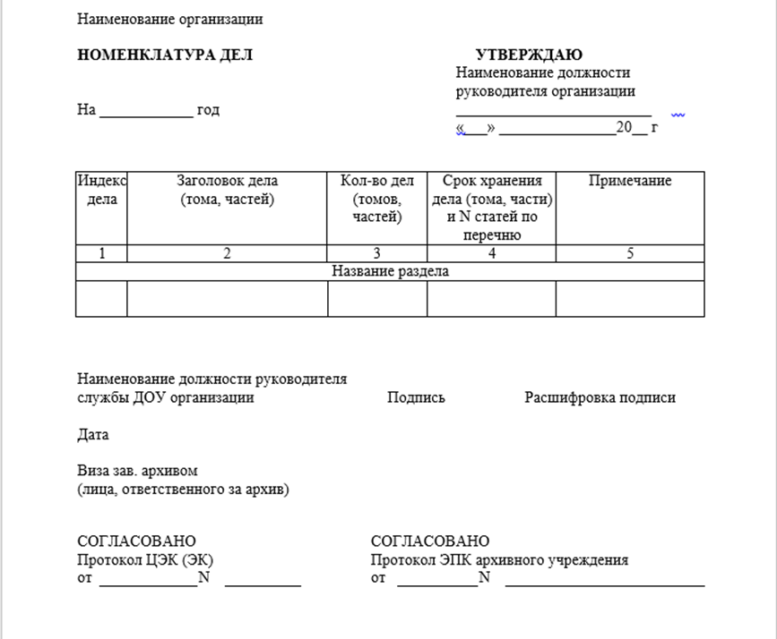
Форма номенклатуры дел
4

Slide 9

Схема разработки и согласования номенклатуры дел
Служба делопроизводства организации
Структурное подразделение
Структурное подразделение
Структурное подразделение

Slide 10

Схема разработки и согласования номенклатуры дел
Согласовывается с экспертной комиссией организации
Служба делопроизводства организации
Источник комплектования государственного или муниципального архива ?
Нет
Да
Утверждается руководителем организации
Согласовывается с ЭПМК Госком-архива РТ

Slide 11


Алгоритм составления и ведения номенклатуры дел
Сбор информации о делах и документах, поступающих в структурные подразделения и образующихся в их деятельности
Индексация структурных подразделений
Систематизация разделов номенклатуры и заголовков дел
Установление сроков хранения дел
Согласование проектов номенклатуры дел с ЭК или должностными лицами организации
Утверждение номенклатуры дел руководителем организации
Передача структурным подразделениям выписок из номенклатуры дел
По окончании календарного года: заполнение графы 3 «Количество дел» и состав-ление итоговой записи
4

Slide 12
Примерные схемы построения номенклатуры дел
По утвержденной структуре организации | По функциональным направлениям деятельности
Аппарат управления Сектор документационного обеспечения Отдел правовой работы Организационно-методический отдел Финансово-экономический отдел Отдел кадров Административно-хозяйственная часть | Организационно-распорядительная деятельность (административно-управленческая деятельность) Информационно-аналитическое обеспечение деятельности Планово-финансовая деятельность Учет и отчетность Производственная деятельность Кадровое обеспечение деятельности Административно-хозяйственная деятельность Профсоюзная деятельность

Slide 13
Индексы дел
01 - 01
02 - 02
01.01 - 01
01.02 - 02
Индекс структурного подразделения
Порядковый номер заголовка дела
Индекс структурного подразделения
Порядковый номер заголовка дела
Индекс подразделения (сектора) структурного подразделения (отдела)

Slide 14

Элементы заголовков дел
название вида дела (переписка, журнал) или разновидности документов (приказы, акты, протоколы)
название автора документов (организации, структурного подразделения, комиссии и др.)
краткое содержание документов дела
название адресата (корреспондента) документа (например, для
переписки)
название местности, с которым связано содержание документов
даты (период) к которым относится содержание документов дела
(например, для планов и отчетов)
указание на копийность документов

Slide 15

Недопустимо при составлении заголовков номенклатуры дел
помещать в один заголовок документы постоянного и временного сроков хранения, а также разных сроков временного хранения, например, 15 лет и 5 лет
указывать в заголовке название не вида
документа, а какой либо функции, например,
«кредитование», «вопросы строительства» и т.д.
составлять заголовки дел, не раскрывающие
содержание и состав документов, например,
«Общие материалы по финансированию»,
«Разная переписка», «Входящие документы»,
«Исходящие документы» и т.п.

Slide 16
Примерная схема расположения заголовков дел
организационные и распорядительные документы организации
планы и отчеты по степени значимости (годовые, квартальные, месячные)
договоры по степени значимости (возможна их дополнительная систематизация по алфавиту названий контрагентов)
Документы (информации, сведения, справки, служебные записки) по вопросам деятельности организации
переписка по степени значимости вопросов или по степени значимости корреспондентов и алфавиту их названий / фамилий
учетные документы (все виды отдельно существующих книг, журналов, картотек, баз данных)
регламентирующие документы об организации делопроизводства и архива организации (инструкция по делопроизводству, номенклатура дел, описи дел, акты о выделении к уничтожению документов, не подлежащих хранению)
4

Slide 17
Образец оформления номенклатуры дел
Государственный комитет Республики Татарстан по архивному делу |  |  |  | УТВЕРЖДАЮ Председатель Государственного комитета Республики Татарстан по архивному делу
НОМЕНКЛАТУРА ДЕЛ _____________ № _________________ на 2020 год |  |  |  | _____________ Г.З. Габдрахманова «___» _________ 20___ г.
 | Индекс дела | Заголовок дела (тома, части) |  |  | Кол-во дел (томов, частей) | Срок хране-ния дела и № статей по перечню | Примечание
 | 1 | 2 |  |  | 3 | 4 | 5
 | 01. Аппарат управления
 | 01-01 | Приказы председателя Госкомархива РТ по основной деятельности |  |  |  | Постоянно ст. 6 а
 | 01-02 | Приказы председателя Госкомархива РТ по личному составу (приеме, перемещении, увольнении, награждении) |  |  |  | 75 лет ЭПК ст. 6 б
 | 01-03 | Приказы председателя Госкомархива РТ о предоставлении отпусков и командировках |  |  |  | 5 лет ст. 6 б
 | 02. Отдел правовой и кадровой работы Правовая деятельность
 | 02-01 | Протоколы разногласий по договорам |  |  |  | 5 лет ЭПК ст. 392 | После истече-ния срока дей-ствия договора
 | 02-02 | Заключения по результатам антикоррупционной экспертизы |  |  |  | 5 лет ЭПК ст. 58
 | Кадровая деятельность
 | 02-03 | Протоколы заседаний конкурсной комиссии по замещению вакантных должностей, избранию на должность |  |  |  | Постоянно ст. 344
 | 02-04 | Протоколы заседаний комиссий по установлению трудового стажа для выплаты надбавки за выслугу лет |  |  |  | 15 лет ст. 348 | При отсутствии приказов - 50 л.
4

Slide 18
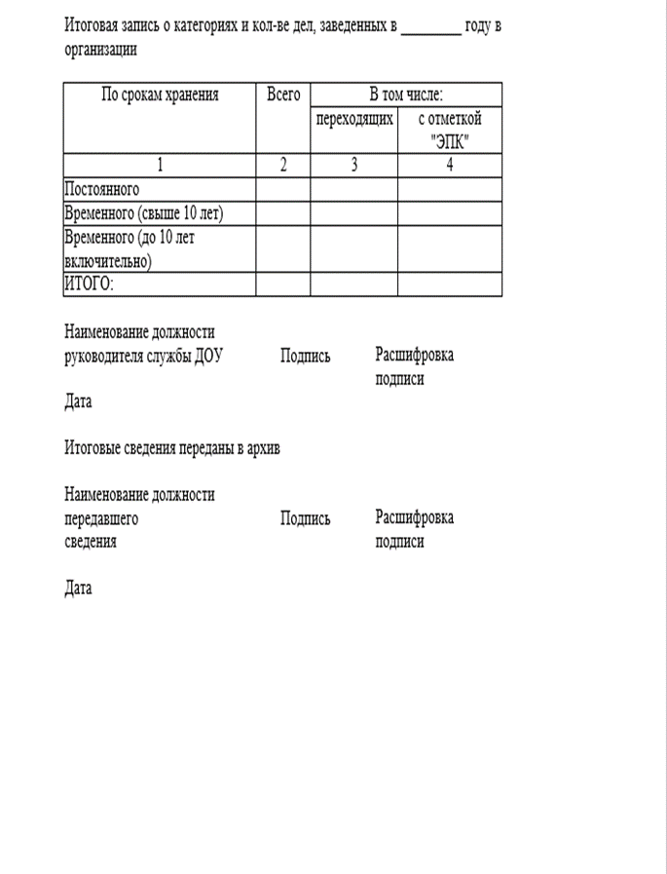
Итоговый лист
4

